Slide 1
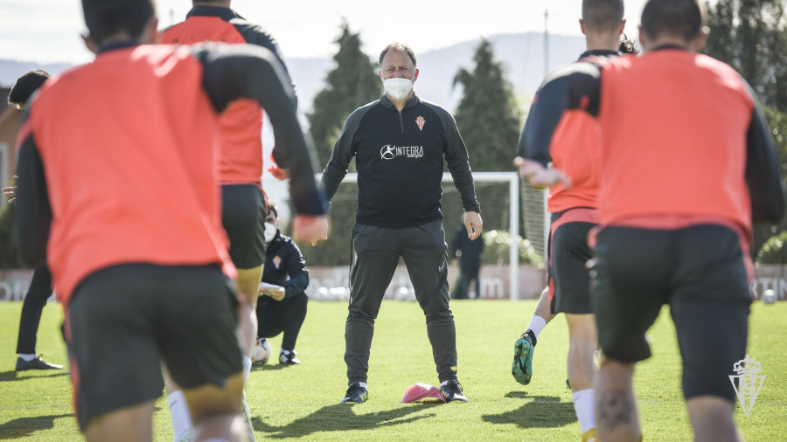
UTILIZACION DE HERRAMIENTAS TECNOLOGIAS EN LA PREPARACION FISICA PARA EL FUTBOL
USO DE GPS INTERPRETACION DE SUS DATOS
PARA PLANIFICAR Y CONTROL

Slide 2
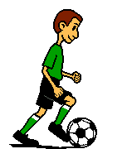
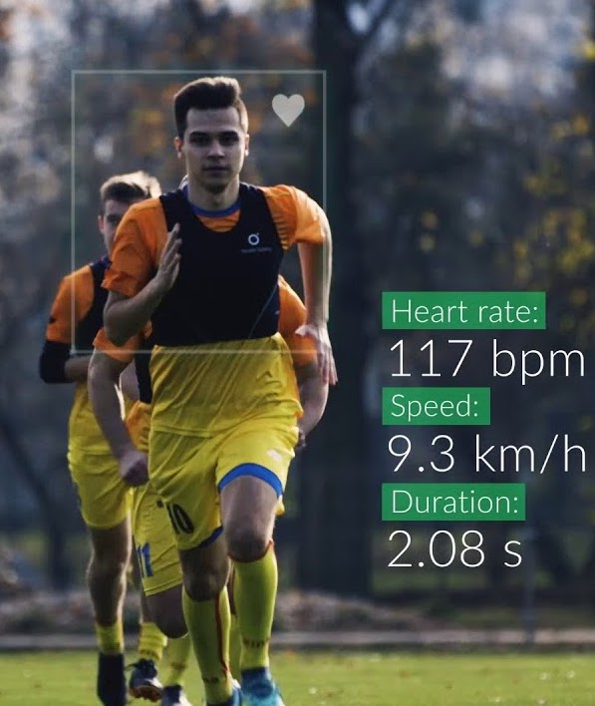
¿POR QUE USAN GPS LOS JUGADORES?
Para el rendimiento de los jugadores de fútbol se mide en términos estadísticos que describen el número de acciones realizadas por el jugador, como número de pases, regates, tiros, goles, asistencias, etc.
El nombre que se utiliza es “chaleco GPS” debido a que tiene un chip incorporado. Con esta vestimenta, no incumplen la regla de no llevar accesorios durante los partidos, como lo sería un smartwatch o smartband. De esta manera, se miden las distancias que corre el jugador y en qué parte de la cancha está.

Slide 3
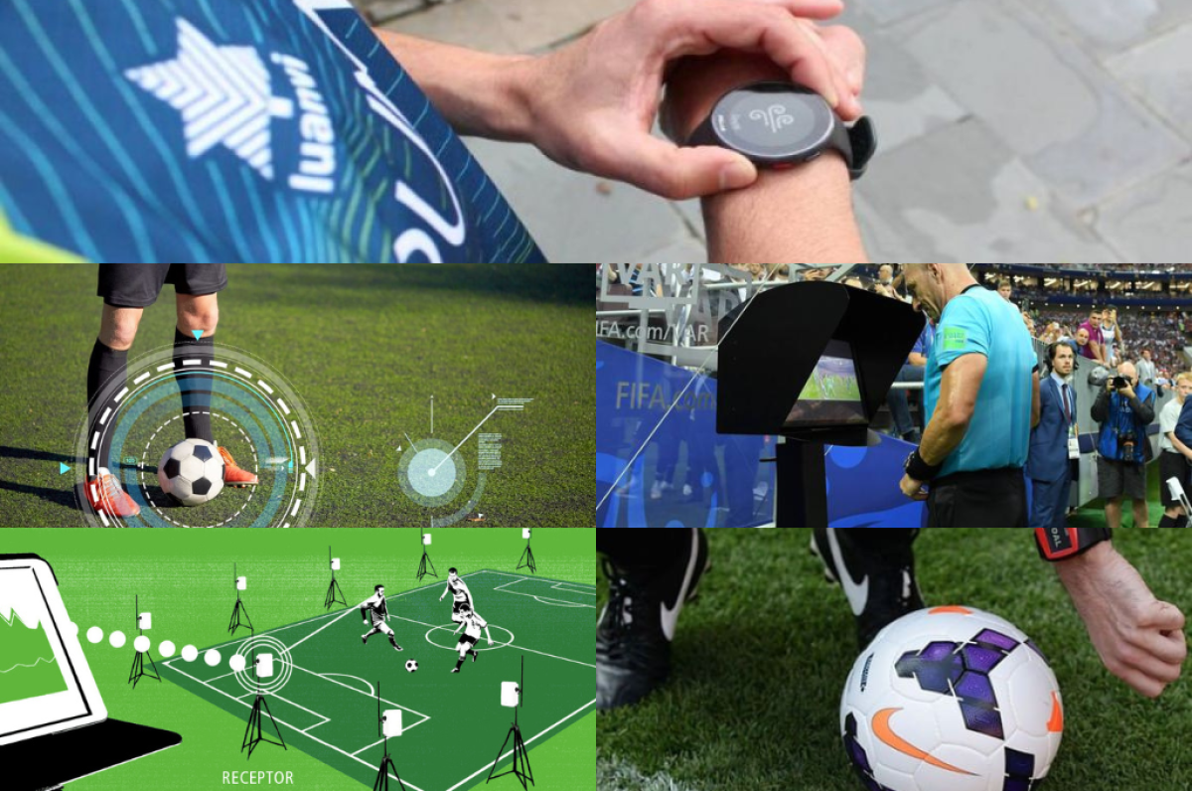
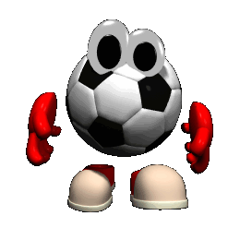
VIDEO INFORMATIVO :
TEXTO

Slide 4
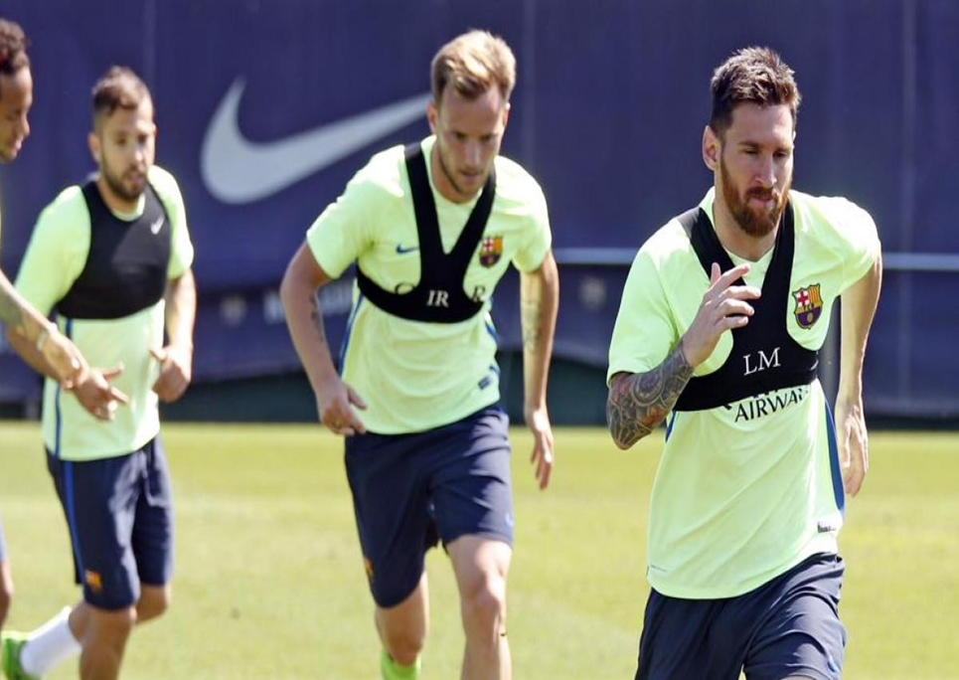
¿DÓNDE LLEVAN EL GPS LOS FUTBOLISTAS?
Al final de los partidos, cuando se despojan de sus camisetas para intercambiarlas o lanzarlas a la afición, los futbolistas dejan al descubierto un chaleco, tipo "top", en el que se incrusta el GPS, del tamaño de una batería de móvil, generalmente en la espalda.

Slide 5
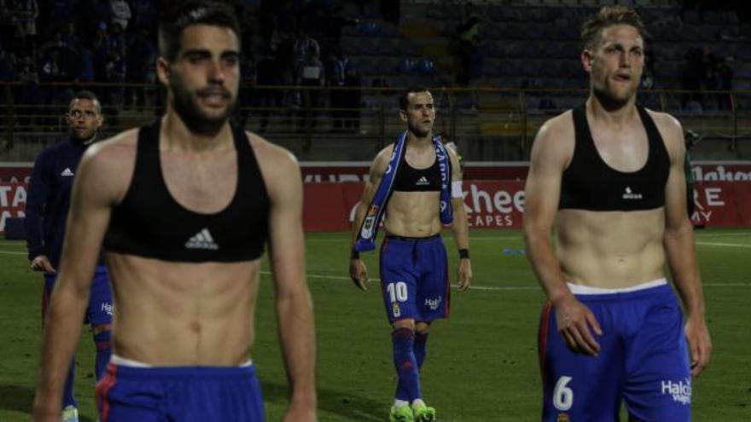
VIDEO INFORMATIVO :
TEXTO

Slide 6
Gracias.

Slide 7
Síguenos en nuestras redes sociales
@Olimpia.Oficial

